Slide 1
SVETOVNI DAN ČEBEL
20. maj

Slide 2
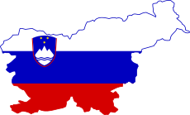
KDO JE BIL POBUDNIK?
ali Kdo se je tega spomnil?
KDO JE PODPRL TO IDEJO?
Kdo je razglasil ta dan
za svetovni dan čebel?

Slide 3
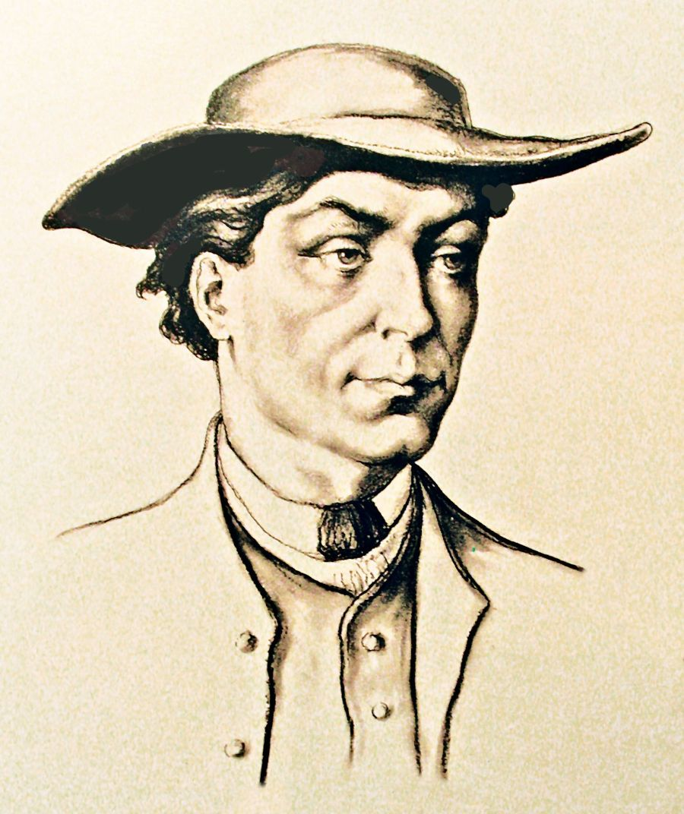
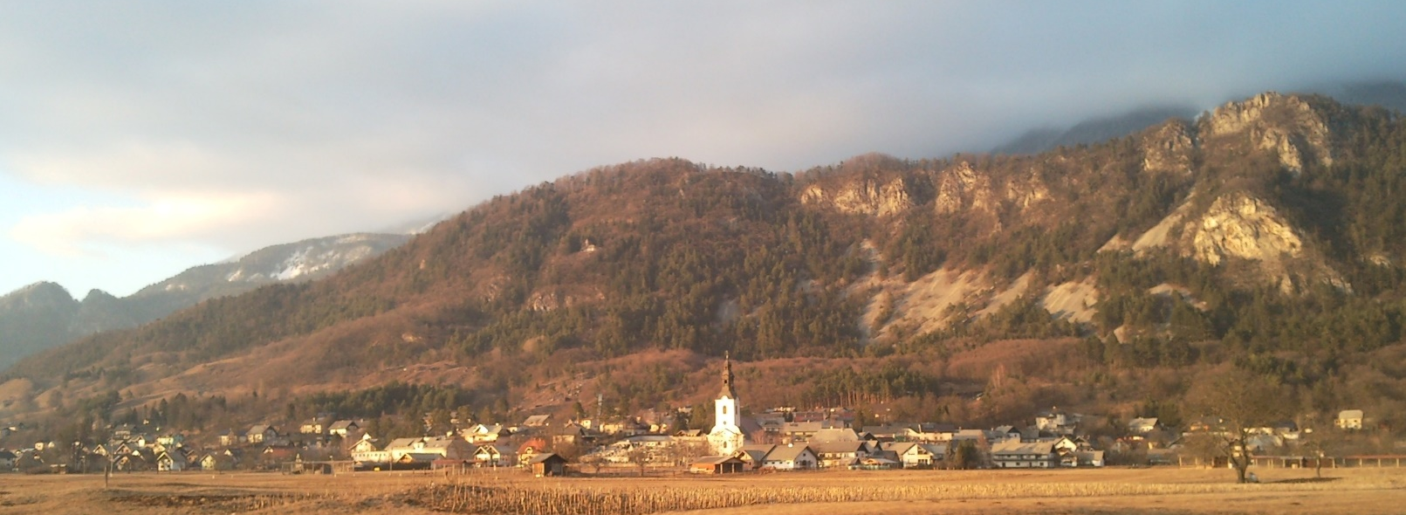
Zakaj 20. maj?
Breznica na Gorenjskem.
Na ta dan se je 1734
rodil Anton Janša.

Slide 4
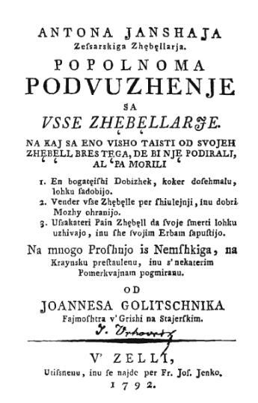
Kdo je bil Anton Janša?
Živel je pred 250 leti.
Začetnik modernega čebelarstva
Napisal je dve knjigi
* Razprava o rojenju čebel
* Popolni nauk o čebelarstvu.
Izdelovati je začel panje, ki so se lahko zlagali
Zaslovel je s predavanji o čebelarjenju,
kjer je pokazal zelo veliko znanja o čebelah.

Slide 5
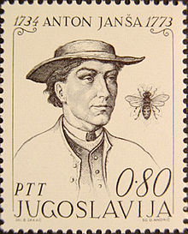
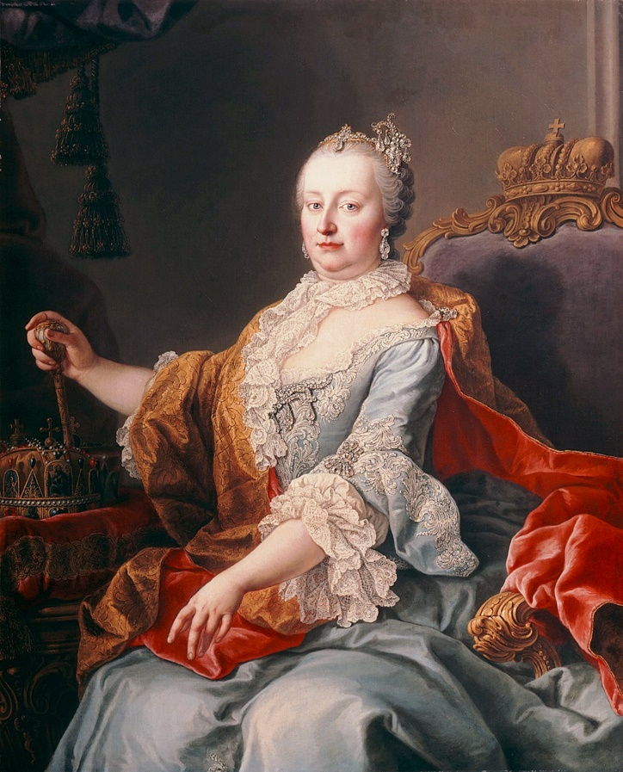
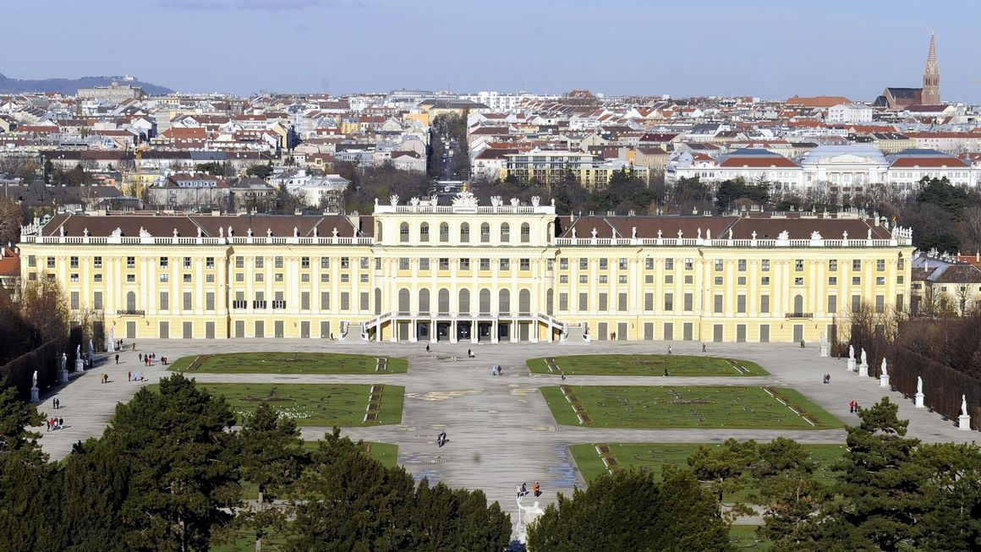
Anton Janša je bil učitelj čebelarjenja
na dvoru avstro -ogrske cesarice
MARIJE TEREZIJE, na DUNAJU.
Cesarica Marija Terezija je po njegovi smrti izdala odlok,
po katerem so morali vsi čebelarski učitelji
učiti po njegovih knjigah.

Slide 6
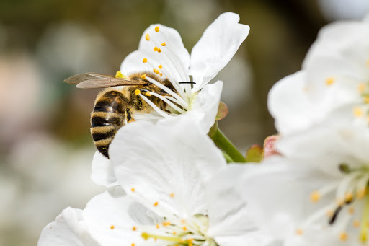
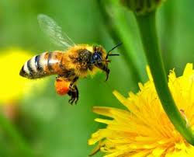
Zakaj imajo čebele svoj SVETOVNI DAN?
KER SO ZELO POMEMBNE!
PRIDELAJO ZDRAVO HRANO:
MED, PROPOLIS IN CVETNI PRAH.
KER OPRAŠUJEJO IN TAKO OMOGOČIJO PRIDELEK.

Slide 7
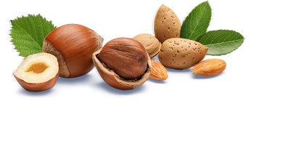
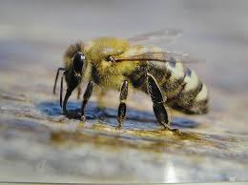
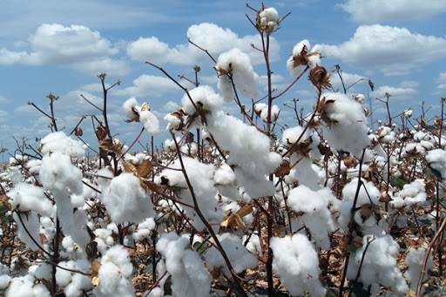
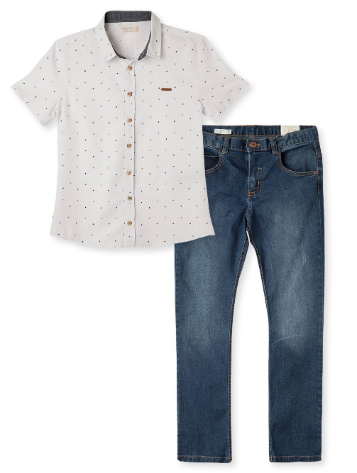
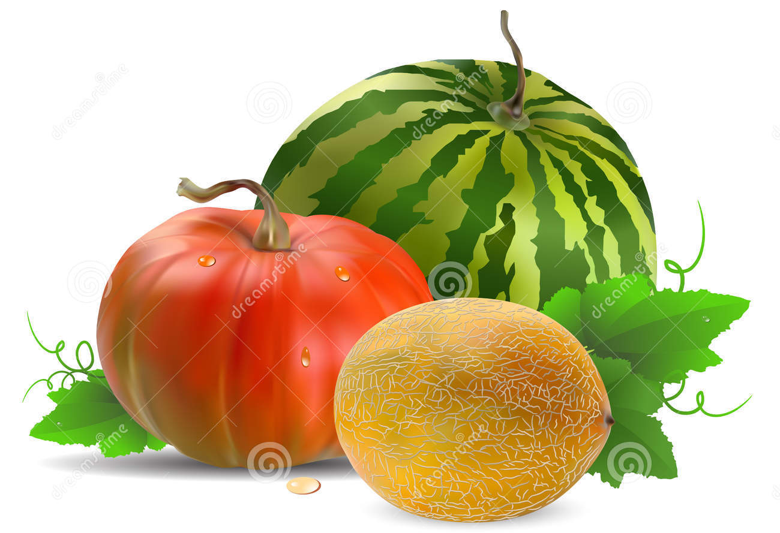
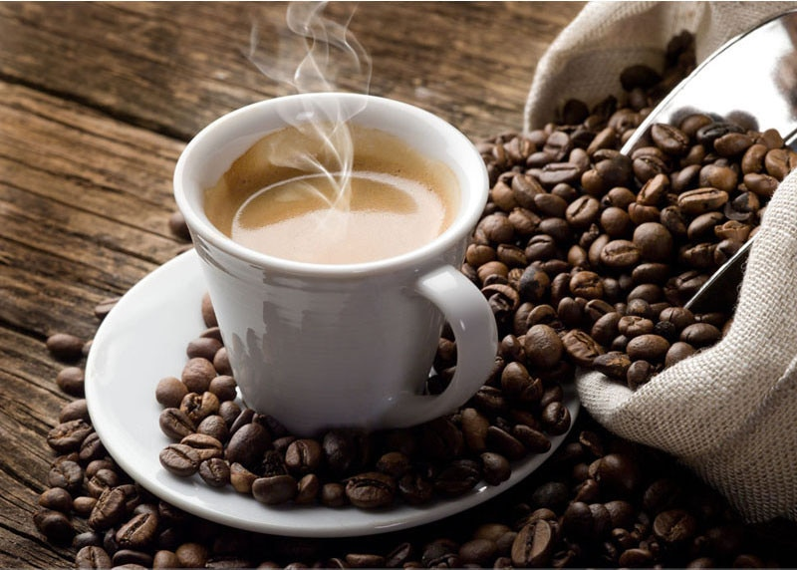
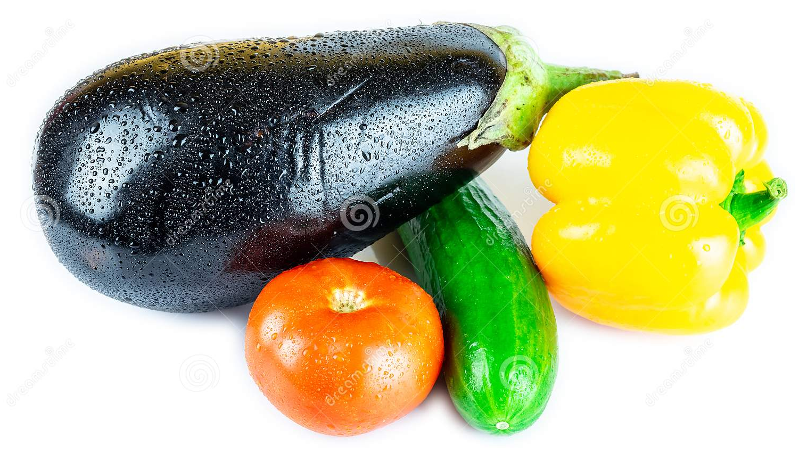
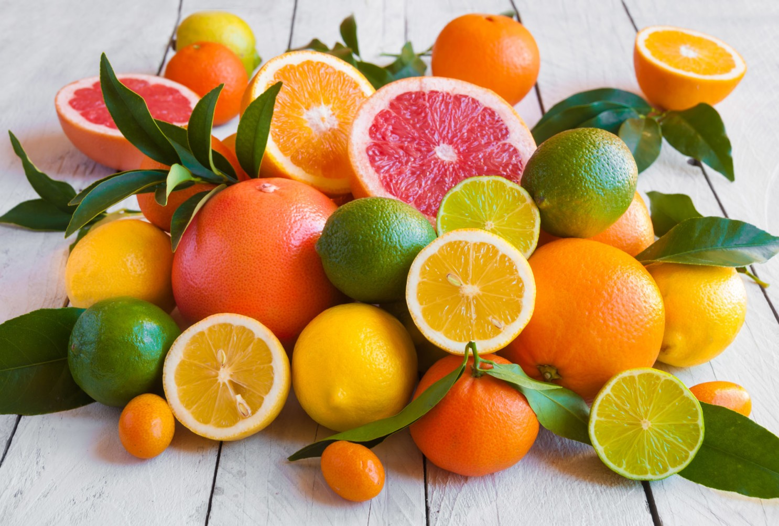
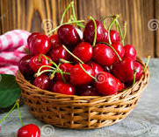
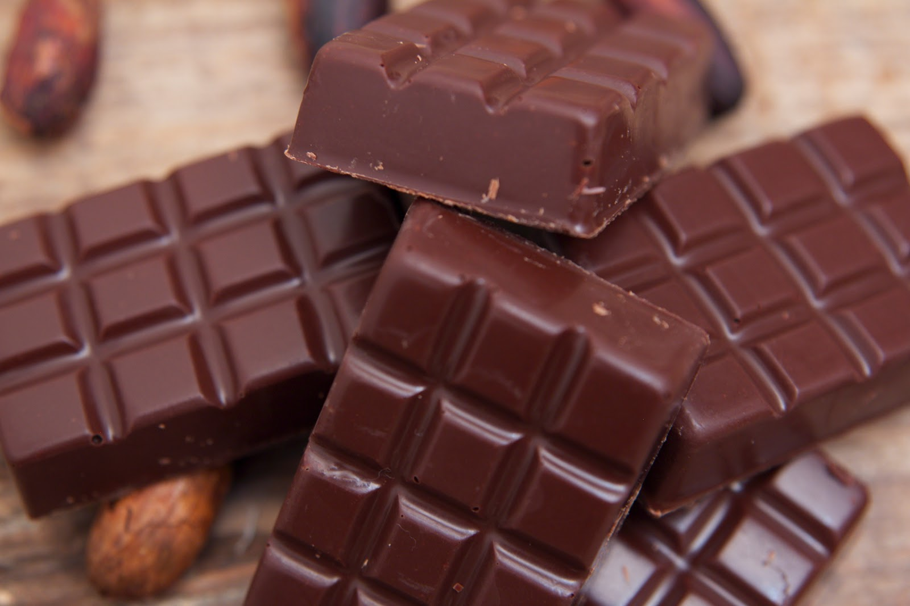
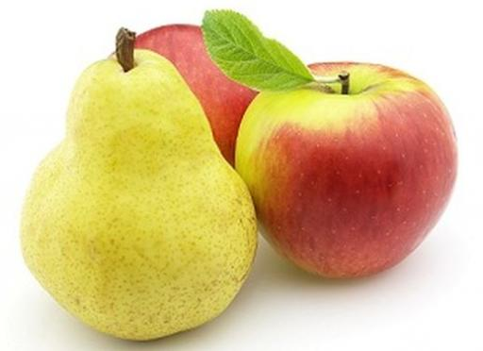
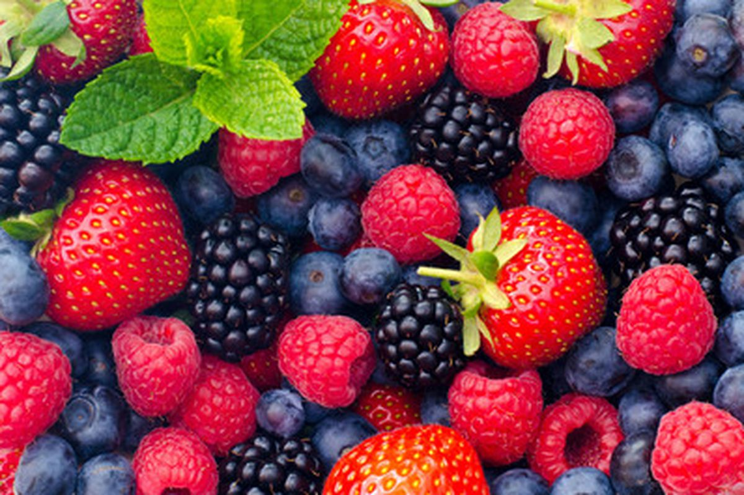
BREZ ČESA BI BILI, ČE NE BI BILO ČEBEL?

Slide 8
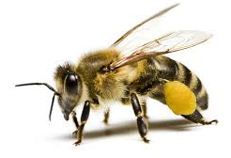
ZDRAV ZAJTRK !

Slide 9
NA TRŽNICI !

Slide 10
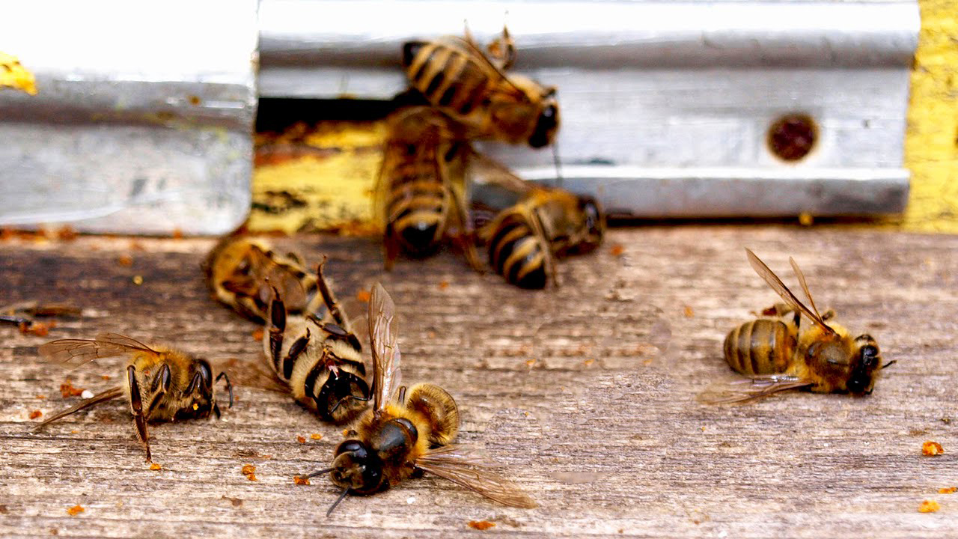
Zakaj imajo čebele svoj SVETOVNI DAN?
KLIMATSKE SPREMEMBE!
ŠKODLJIVCI.
KER SO OGROŽENE!
ČLOVEK S SVOJIM NEODGOVORNIM VEDENJEM!

Slide 11
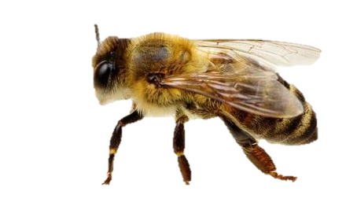
RAZMISLI,
KAKO LAHKO TI
POMAGAŠ ČEBELAM!

Slide 12
OGLEJ SI PP
O MEDOVITIH RASTLINAH!

